Slide 1
Odlišnosti
Differences

Slide 2
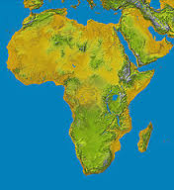
AFRIKA

Slide 3
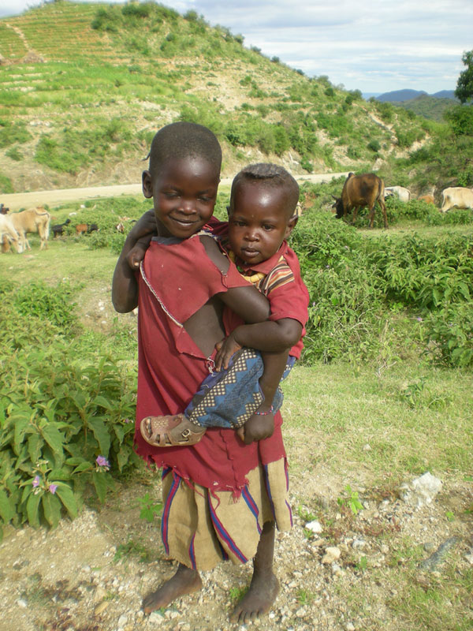
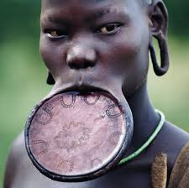

Slide 4
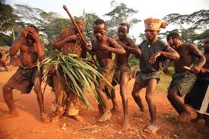
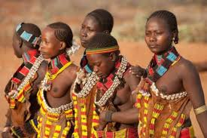

Slide 5
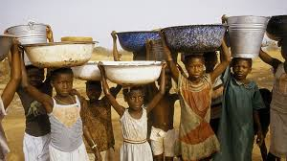
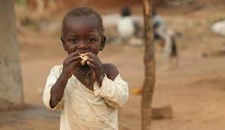

Slide 6
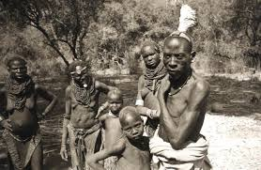
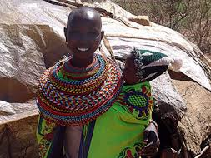

Slide 8
Hudba
https://www.youtube.com/watch?v=zLiR9OsqJa8&index=3&list=PLNcqipEWbarWeh58mHwr4Xv_LhYvdDCbo

Slide 9
ASIE

Slide 10
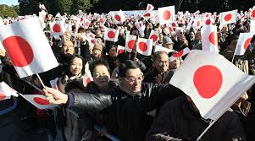
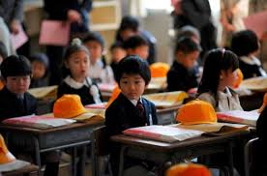
Japonsko

Slide 11
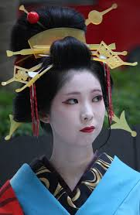
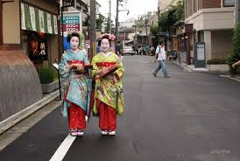

Slide 12
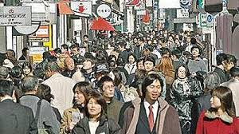

Slide 13
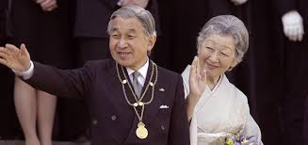
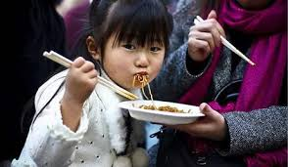

Slide 14
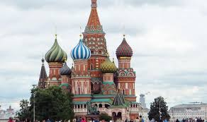
Rusko

Slide 15
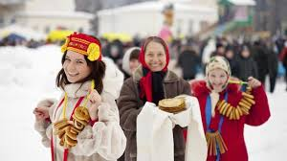
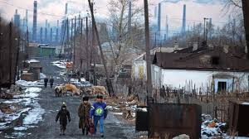

Slide 16
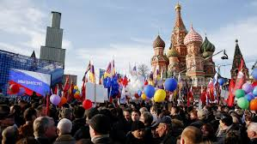

Slide 17
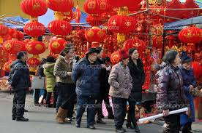
Čína

Slide 18
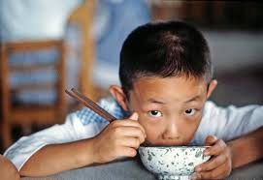
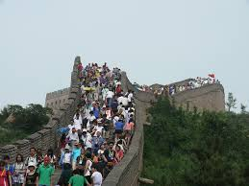

Slide 19
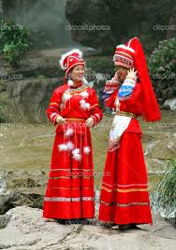

Slide 21
Hudba
https://www.youtube.com/watch?v=DUuvT75pHds&list=PL7CC878C4CF750A3E
https://www.youtube.com/watch?v=0p_yo_VGOSw&index=2&list=PLwFBor-1ngg96Tla0ttfgYvmkichH-8FN
https://www.youtube.com/watch?v=vJ4FcTXI_gs

Slide 22
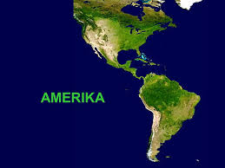
Amerika

Slide 23
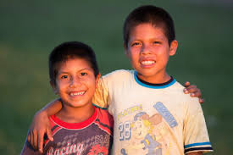
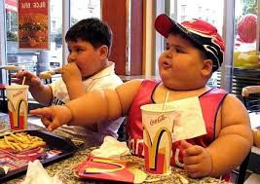

Slide 24
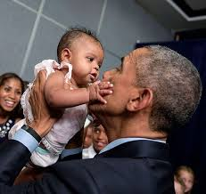

Slide 25
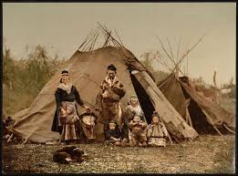

Slide 26
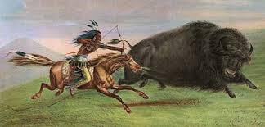

Slide 27
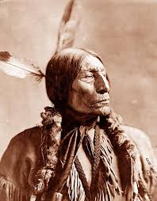
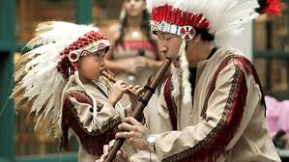

Slide 28
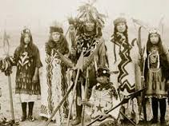

Slide 29
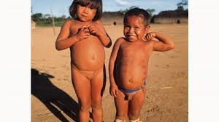

Slide 30
Hudba
https://www.youtube.com/watch?v=zLiR9OsqJa8&index=3&list=PLNcqipEWbarWeh58mHwr4Xv_LhYvdDCbo

Slide 31
Austrálie

Slide 33
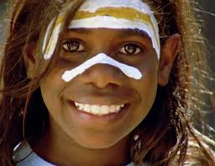

Slide 34
Hudba
https://www.youtube.com/watch?v=JQos_GR28eI

Slide 35
Evropa

Slide 38
Hudba
https://www.youtube.com/watch?v=iTsQk7IKyTk

